Slide 1
전공종합설계2 진행상황 발표
RunToU
발표자: 우태균
팀장: 우태균
팀원: 전영서
김창건
박종민

Slide 2

목차
A table of Contents
#1,
프로젝트 주제
#2,
사용 기술
#3,
Front 진행 현황
#4,
Back 진행 현황
#5,
향후 일정

Slide 3

Part 1,
프로젝트 주제

Slide 4
심부름 대행 모바일 서비스
RunToU

Slide 5


Part 1
프로젝트 주제 - Target
심부름 요청자
심부름 수행자
심부름 요청서 작성
심부름 주문
심부름 선정
심부름 수행

Slide 6
Part 1
프로젝트 주제 – 핵심 기능
1
심부름 요청서 등록, 조회
2
매칭
3
결제 중개자 역할

Slide 7
Part 1
프로젝트 주제 – 핵심 기능
4
심부름 수행자 위치 실시간 추적
5
채팅
6
리뷰

Slide 8
Part 2
프로젝트 주제 – 담당업무
Front End
Front End
전영서
박종민
우태균
김창건
Back End
Back End

Slide 9

Part 2,
사용 기술

Slide 10




Part 2
사용 기술
Java 11
Kotlin 1.4.x
Figma
Android SDK
Design
Front

Slide 11









Part 2
사용 기술
Java 11
Spring Boot 2.5.x
AWS: EC2
AWS: RDS
MySQL 8
JPA (Hibernate)
Jenkins
Nginx
Thymeleaf
Back
Infra

Slide 12





Part 2
사용 기술
Git
GitHub
Swagger
Slack
한컴 스페이스
Cooperation Tool

Slide 13

Part 3,
Front 진행 현황

Slide 14
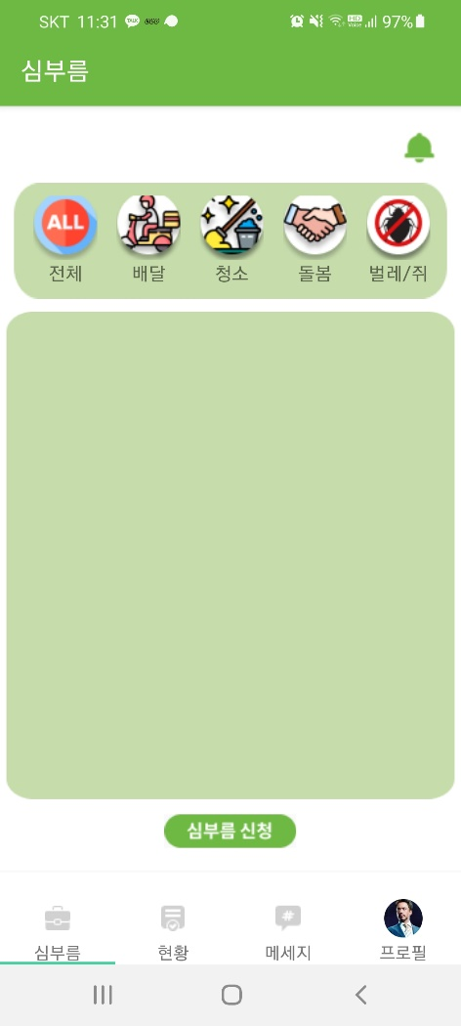
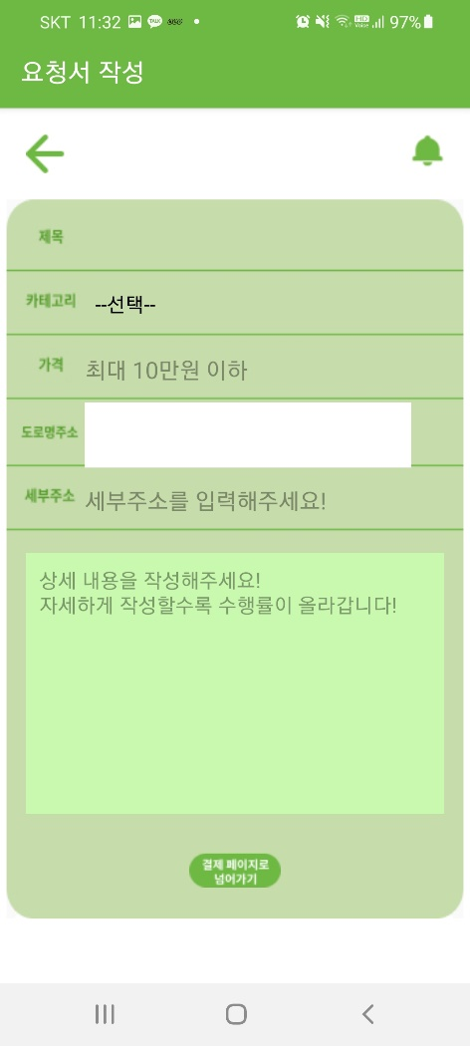
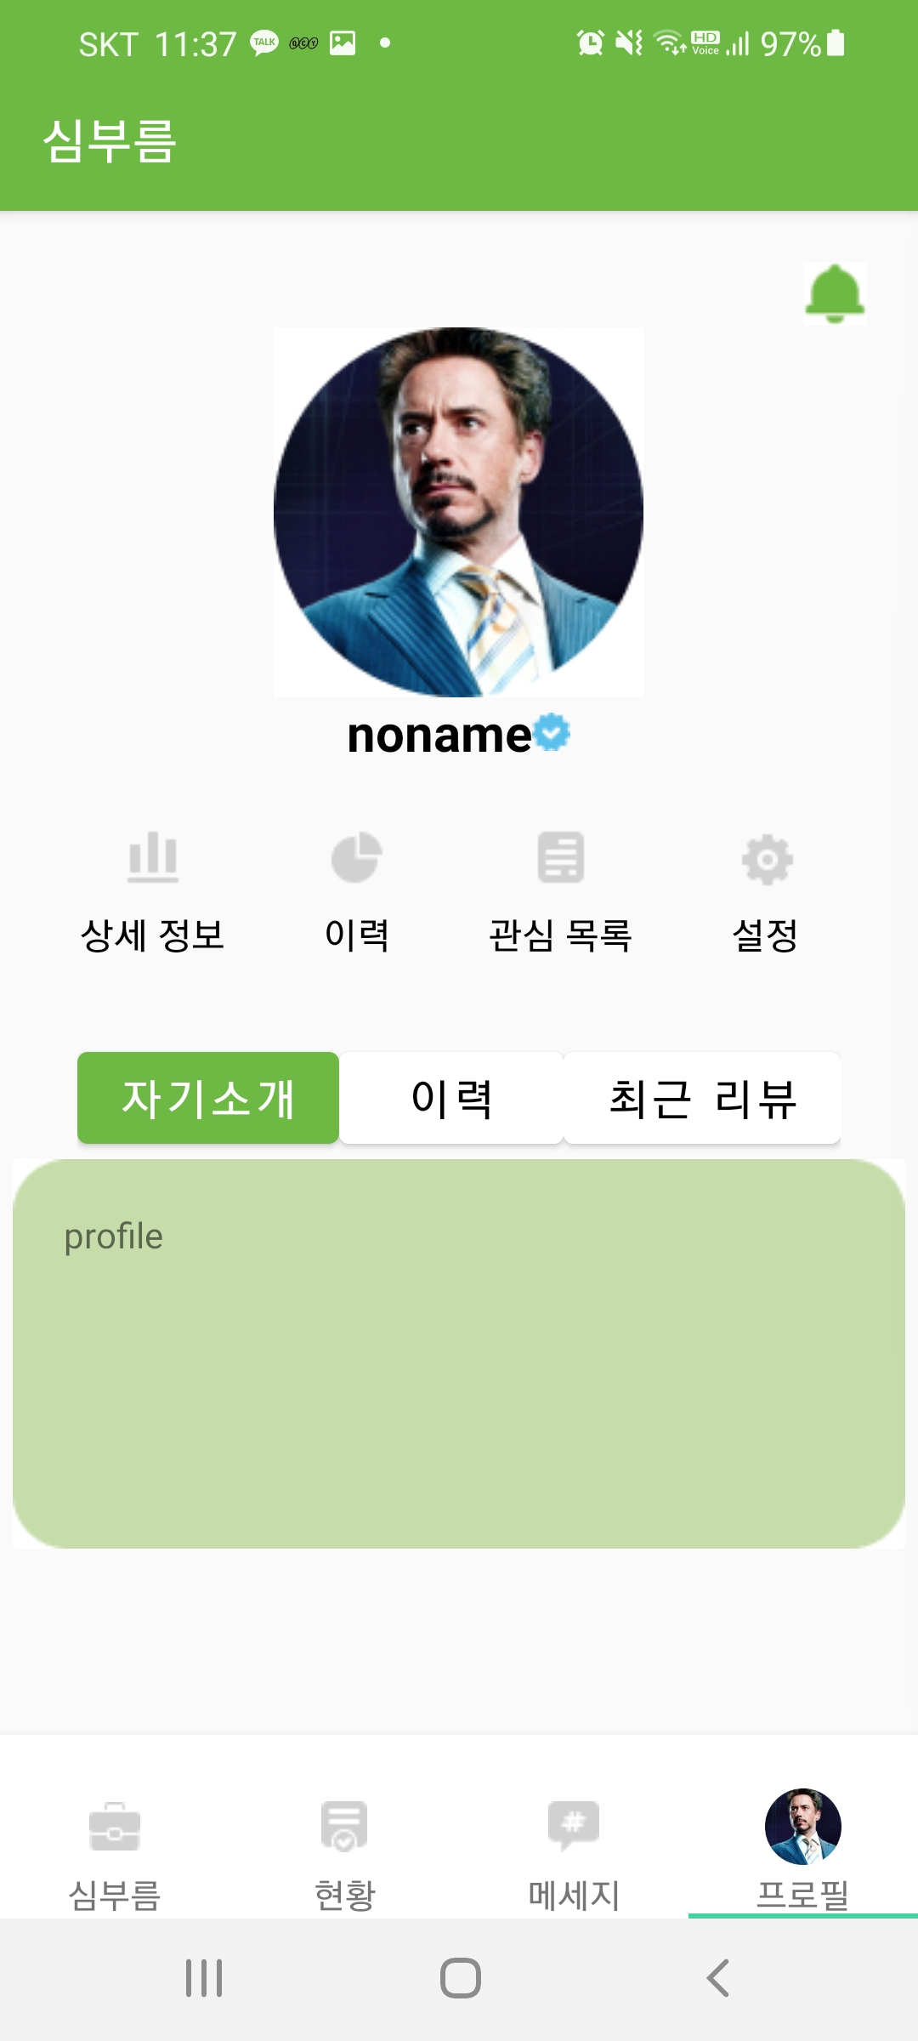
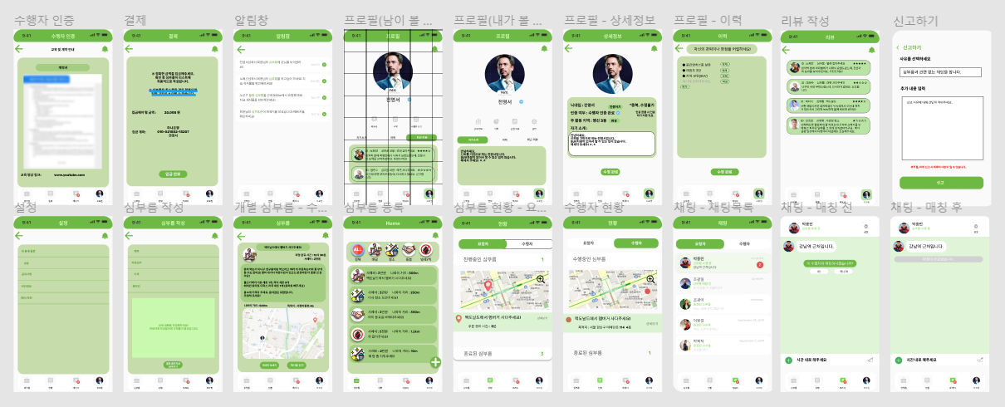
Part 3
Front 진행 현황
1-1 클라이언트 구축
Notes:
주요 UI들 설명 후, 기타 UI설명

Slide 15
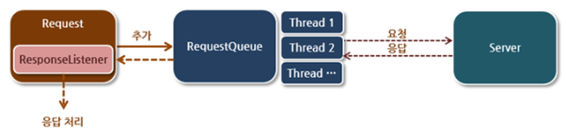
Part 3
Front 진행 현황
1-2 Volley - 서버와의 통신
Notes:
클라이언트 단에서 서버와 HTTP통신을 하기 위해 안드로이드 스튜디오에서 지원하는 Volley 라이브러리를 사용한다.
요청 객체를 만들어서 요청 큐(RequestQueue)에 전달을 하게 되면 요청 큐에서 서버에 요청하고, 응답을 받아서 요청 객체 내에 있는 ResponListner에서 처리를 한다.
여기서 요청과 응답은 JSON형식을 사용해서 주고받고 있다.

Slide 16


Part 3
Front 진행 현황
1-3 외부 API 사용
Notes:
특정 기능을 구현하기 위해 외부 API를 사용한다.
회원가입 중 SMS인증 기능을 위해 Google Firebase API를 활용하고, 지도 기능을 활용하기 위해 KakaoMAP API를 활용해서 클라이언트에 적용했다.

Slide 17
Part 3
Front 진행 현황
1
기능별 UI 코드화 완료
2
외부 API 정상적으로 동작
3
회원가입 기능 구현 완료

Slide 18

Part 4,
Back 진행 현황

Slide 19
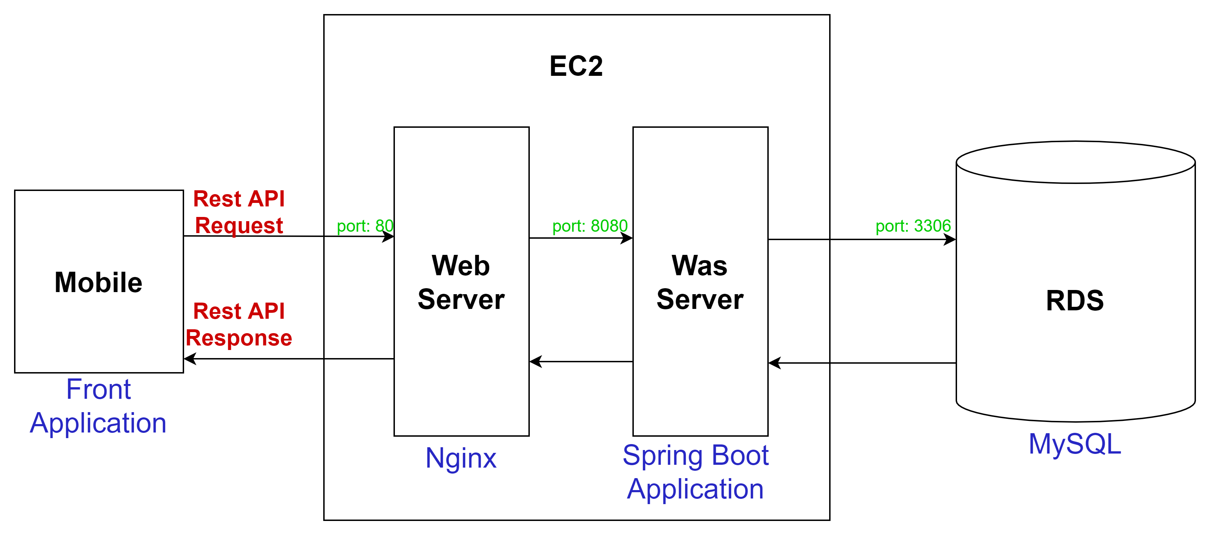
Part 4
Back 진행 현황
1-1 Infra 구축 – 실사용 환경

Slide 20
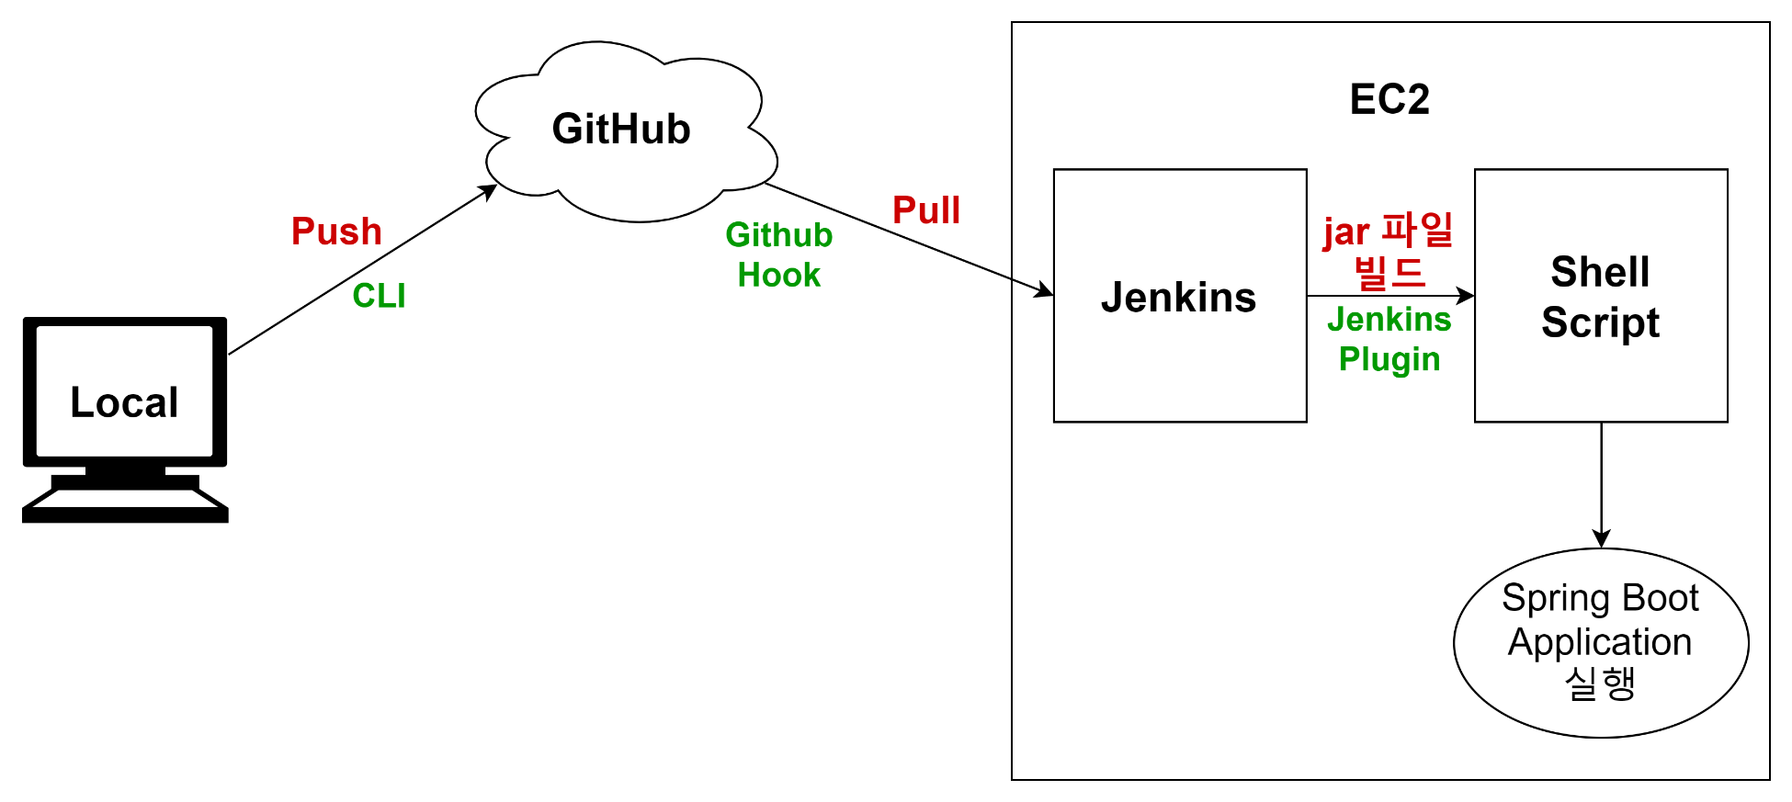
Part 4
Back 진행 현황
1-2 Infra 구축 – CI/CD 환경

Slide 21
Part 4
Back 진행 현황
2
DB 확인용 개발 페이지 구현 완료
3
엔티티 설계 및 작성 완료 (JPA)
4
회원가입, 로그인 API 구현 완료

Slide 22
Part 5,
향후 일정

Slide 23
Part 5
향후 일정
March
April
May
June
40%
70%
90%
100%
- 기초 세팅
- 도메인 구현
핵심 로직 구현
단위 테스트
디버깅
통합 테스트
부하 테스트
서버 아키텍처 개선
보고서 작성 완료

Slide 24

경청해주셔서 감사합니다.

